Slide 1
Лекция 13. Регрессионный анализ
Составила А.К. Мынбаева

Slide 2
Литература
Новикова Н.В., Новиков А.И. Математические методы в психологии. – М., 2015 (Exel и SPSS)
Наследов А.Д. Математические методы психологического исследования. Анализ и интерпретация данных. – СПб: Речь, 2006. – 396 с.
Титкова Л.С. Математические методы в психологии. - Владивосток, 2002. – 85с.
Гребенникова, И. В. Методы математической обработки экспериментальных данных: учеб-но-методическое пособие / И. В. Гребенникова. — Екатеринбург : Изд-во Урал. ун-та, 2015. — 124 с.
Болтаева Ә.М. Психологиялық ғылыми зерттеулерді ұйымдастыру: оқу құралы. – Алматы, 2015. – 122 б.
https://statanaliz.info/statistica/korrelyaciya-i-regressiya/linejnyj-koefficient-korrelyacii-pirsona/
https://statpsy.ru/pearson/linear-pirson/
Корреляционный анализ
https://www.coursera.org/lecture/smart-analytics-education/korrieliatsionnyi-analiz-faktornyi-analiz-OEqA8

Slide 3
Вопросы
Регрессионный анализ
Метод наименьших квадратов
Решение задач

Slide 4
Регрессионный анализ
Регрессионный анализ – это зависимость одной переменной от другой
(для многомерной регрессии – одной переменной от других).
Регрессионный анализ – определение аналитического выражения связи зависимой переменной (результативный признак, отклик) с независимыми признаками (факторные признаки, предикаторы).
Фактор или факторы
отклик
х или х1, х2, х3…
у

Slide 5
Позволяет
Регрессионный анализ
А) определить тип модели (аналитической формы связи)
Б) установить степень влияния независимых переменных на зависимую
В) определить расчетные значения регрессии

Slide 6
Линейная регрессия
Форма связи результативного признака Y с факторами Х₁, Х₂,…, Х_{m} получила название уравнение регрессии
Различают линейную и нелинейную регрессию
Предельно простым типом такой зависимости будет линейная зависимость явления X от причины Y
Если исследуется связь между двумя признаками – парная регрессия
Если между тремя и более признаками – то множественной

Slide 7
Линейная регрессия
Независимые переменные – регрессоры/предикаторы
Х
Зависимая переменная
У
Чаще используют
Линейная регрессия - находят линейную функцию, которая, согласно определённым математическим критериям, наиболее соответствует данным

Slide 8
Уравнение парной линейной регрессии
Y = α+βX+ε,
X – неслучайная величина
Y, ε - случайные величины, α,β - параметры уравнения
Y – называется объясняемой (зависимой) переменной или результативный признак
Х – объясняющей (независимой) переменной или факторный признак
ε - ошибка регрессии

Slide 9
Выборочное уравнение регрессии
На основе выборочного наблюдения оценивают выборочное уравнение регрессии (линия регрессии)
у = а+bx
a, b – оценки параметров α,β
Показывает среднее значение изменения результативного признака y при изменении факторного признака х на одну единицу его измерения

Slide 10
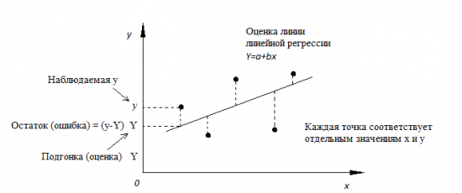
у = а+bx
Задача – в наилучшей аппроксимации набора наблюдений (х_{i},y_{i}) линейным уравнением
Рассчетные значения y не совпадают с наблюдаемыми y
e_{i} = y_{i} - y_{i}

Slide 11
Метод наименьших квадратов (МНК)
Метод наименьших квадратов (МНК) –
метод нахождения оптимальных параметров линейной регрессии, таких, что сумма квадратов ошибок (регрессионных остатков) минимальна.
Сущность – в минимазации суммы квадратов остатков
Q=Σe_{i}²=Σ(y_{i}-y_{i})²=Σ(y_{i}-a-bx_{i})² → min
Где x_{i} y_{i} - известные, a,b - неизвестные

Slide 12

Рассчеты производная по х и по у
а+b‾y= ‾y
a‾x+b‾x²=xy
Где ‾х²=Σх_{i}²/n xy=Σx_{i} y_{i} /n
σ_{xy} = xy-‾x ⋅‾y
σ_{x}²=‾x² – (‾x)²
y =a+bx
Два варианта рассчета а и b
Проходит через точку
(‾х, ‾y) и справедливо равенство ‾e=0
Коэффициент b – угловой коэффициент линии регрессии
Постоянная а дает прогнозируемое значение при x=0.
y_{i}=y_{i}+e_{i} e_{i =} y_{i}-y_{i}

Slide 13

Коэффициент детерминации R-квадрат
Коэффициент детерминации R-квадрат – доля объясненной части разброса зависимой переменной
Вычисляется для проверки достоверности / адекватности модели
Коэффициент детерминации R-квадрат – показатель качества подгонки модели к исходным данным
R² близок к 1 – очень хорошая подгонка, объясняет исходную изменчивость
Значимость R² проверяется гипотеза F статистики
Если Н0: F=0, то незначима подгонка
Проверяется t – Стьюдентом значимость коэф.b
Если tэмп < t кр, то незначим
tэмп > t кр, то значим b

Slide 14
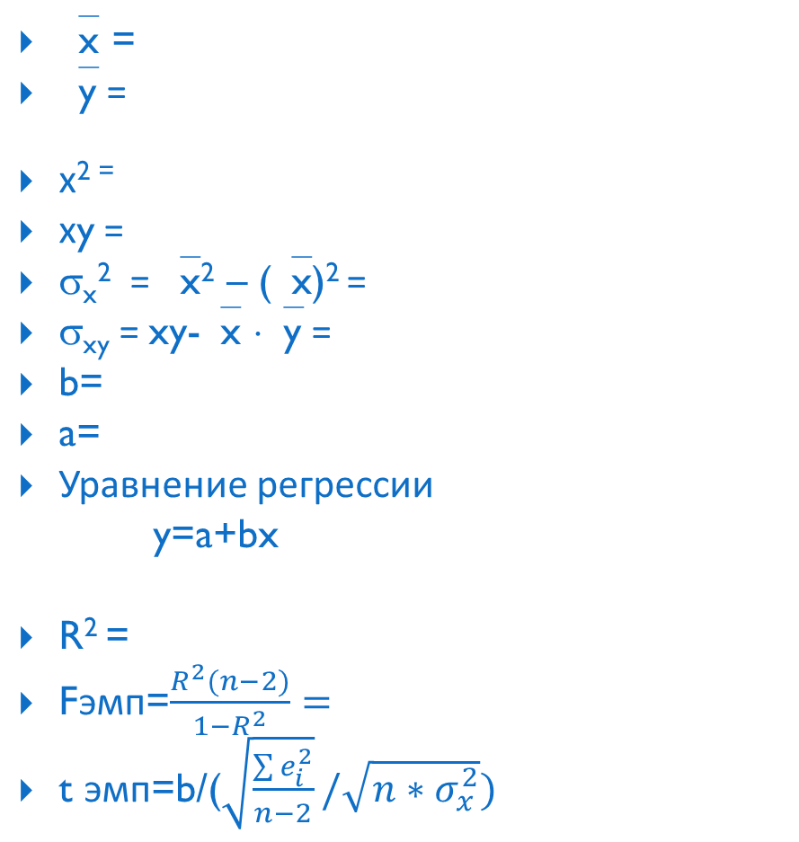
Для проверки Задача используется
Проверяется гипотеза Н0: F=0, для F статистики
F распределение Фишера
‾x =
‾y =
х² ⁼
хy =
σ_{x}² = ‾x² – (‾x)² =
σ_{xy} = xy-‾x ⋅‾y =
b=
a=
Уравнение регрессии
y=a+bx
R² =
Fэмп=$\frac{R^{2}(n−2)}{1−R^{2}}=$
t эмп=b/($\sqrt{\frac{\sum{e_{i}^{2}}}{n−2}}/\sqrt{n∗σ_{x}^{2}})$

Slide 15
Построить регрессионную зависимость по данным успеваемости Y в 9 классе по математике и результатам группового теста Х, проведенного в конце 8 класса
Номер испыт. | х | y | х² | xy | y | (y-‾y)² | (y-‾y)² | (y-y)²
1 | 95 | 33 |  |  | 31,81
2 | 100 | 31 |  |  | 35,36
3 | 100 | 35 |  |  | 35,36
4 | 102 | 38 |  |  | 36,77
5 | 103 | 41 |  |  | 37,48
6 | 105 | 37 |  |  | 38,9
7 | 106 | 37 |  |  | 39,61
8 | 106 | 39 |  |  | 39,61
9 | 106 | 43 |  |  | 39,61
10 | 109 | 40 |  |  | 41.73
11 | 110 | 41 |  |  | 42.44
12 | 110 | 44 |  |  | 42.44
13 | 111 | 40 |  |  | 43.15
14 | 112 | 45 |  |  | 43.86
15 | 112 | 48 |  |  | 43,86
16 | 114 | 45 |  |  | 45.27
17 | 114 | 49 |  |  | 45.27
18 | 115 | 47 |  |  | 45.98
19 | 117 | 43 |  |  | 47.40
20 | 118 | 48 |  |  | 48.11
итого

Slide 16
Задание на дом – построить уравнение регрессии
Номер испытуемого | Аналитические умения | Прогностическое умение
1 | 4 | 7
2 | 5 | 7
3 | 3 | 6
4 | 1 | 4
5 | 10 | 9
6 | 2 | 5
7 | 6 | 10
8 | 9 | 10
9 | 7 | 8
10 | 8 | 9
Итого
среднее

Slide 17
Задания
Каков вклад ученых, которые открыли "нормальное распределение»? Опишите психологический портрет одного из них
Разработать психологический портрет известного ученого, внесшего вклад в развитие статистических методов в психологии.
Можно ли через разработанный им критерий или метод охарактеризовать его самого, его качества личности
Почему?

Slide 18
6 медалей оценки Эдварда Боно
Эдвард де Боно предлагает в своем методе несколько видоизмененную схему присуждения этих «наград»: вы оцениваете не саму свою идею на «золото», либо «серебро», и т. д. – вы с помощью системы медалей оцениваете наличие в своей идее того или иного аспекта ценностей. Самих же этих медалей не три, как обычно в спорте, а шесть:
• золотая,
• серебряная,
• стальная,
• стеклянная,
• деревянная,
• медная

Slide 19
Ценность каждой следующей медали убывает в сравнении с предыдущими. В соответствии с этими медалями существует и шесть ценностных аспектов, которым должна соответствовать хорошая идея:
• Какое влияние на людей окажет реализация идеи, каким образом она затрагивает общечеловеческие ценности, как скажется на отношениях между людьми. Все, что связано с человеком, является самым важным аспектом любой идеи, а потому оценивается золотой медалью.
• Как идея позволяет достичь конкретных целей, ради которых она и создавалась: например, получить прибыль, что-то создать, построить, принести пользу. Это второй по важности аспект, оценивается серебряной медалью.
• Насколько качественным будет желаемый результат, получите ли вы в итоге столь же надежный и прочный продукт как дамасская сталь. Третий по важности аспект, оценивается стальной медалью.
• Насколько идея является новой, творческой, и вместе с тем простой в осуществлении, какие дает позитивные возможности. Четвертый по важности аспект, оценивается стеклянной медалью.
• Какое воздействие окажет реализация идеи на окружающую среду, экологию – в широком смысле этого слова (не только на природу, но и, к примеру, на атмосферу в обществе и вашем ближайшем окружении). Пятый по важности аспект, оценивается деревянной медалью.
• Как мы воспринимаем идею, нравится ли она нам, не выдает ли себя по первому впечатлению за что-то другое – как начищенная медная монета может показаться золотой. Шестой по важности аспект, оценивается медной медалью.

